Slide 1
PROSES DAN KOMPONEN PERENCANAAN WILAYAH DAN KOTA

Slide 2
OUTLINE
Definisi Perencanaan
Tujuan Perencanaan
Elemen Perencanaan
Proses Perencanaan

Slide 3
DEFINISI PERENCANAAN
PERENCANAAN SEBAGAI SUATU PROSES UNTUK MENGHASILKAN KETETAPAN/ACUAN DALAM PENGAMBILAN KEPUTUSAN DI MASA YANG AKAN DATANG, SEKALIGUS MENCAPAI TUJUAN (Dror, 1973)
Dalam perencanaan, adanya proses koordinasi antara pemerintah dan masyarakat. Masyarakat diperbolehkan berpartisipasi dalam pengambilan keputusan (Wildavsky, 9173)

Slide 4
DEFINISI PERENCANAAN
Perencanaan adalah proses yang ontinu yang terdiri atas pengambilan keputusan, alternatif, rekomendasi dengan pemanfaatan sumber daya yang ada untuk mencapai tujuan yng spesifik (Diana Conyers and Peter Hills, 1984)

Slide 5
TUJUAN PERENCANAAN
Perlindungan terhadap sumber daya dan lingkungan
Perlindungan terhadap kawasan yang memiliki fungsi-fungsi khusus, seperti kawasan pesisir
Perlindungan terhadap kawasan historis
Memastikan bahwa masyarakat dapat mengakes sarana dan prasarana
Dan lain sebagainya

Slide 6
ELEMEN PERENCANAAN
Perencanaan adalah pilihan
Perencanaan adalah pengelolaan sumber daya
Perencanaan adalah pencapaian tujuan
Perencanaan untuk masa depan

Slide 7
PROSES PERENCANAAN

Slide 8
PROSES PERENCANAAN
Decision to Adopt Planning
Perumusan isu permasalahan
Penentuan tujuan dan sasaran
Membangun organizational framework (pemerintah pusat hingga daerah, NGO, masyarakat, swasta, dan lain sebagainya)

Slide 9
PROSES PERENCANAAN
Planning Goals, Objectives, and Targets
Tujuan dan sasaran sebagai capaian prioritas dari perencanaan yang akan dicapai melalui beberapa tahapan
Tujuan bersifat abstrak, bersifat pernyataan/statement
Sasaran bersifat lebih presisi dibandingkan tujuan, dicapai dalam jangka pendek, dan bersifat operasional
Target bersifat lebih presisi, kuantitatif, penjabaran dari sasaran, dapat dicapai dalam jangka pendek

Slide 10
PROSES PERENCANAAN
Data Collection
Informasi, data, dan input yang diperlukan untuk analisis
Data terdiri atas data primer dan data sekunder
Data harus bersifat up to date, reliable, long history, frequent

Slide 11
PROSES PERENCANAAN
Identifying Alternative Courses of Actions
Hasil dari perencanaan menghasilkan beberapa alternatif
Pemilihan alternatif berdasarkan solusi terbaik, risiko terkecil, pelibatan stakeholder, dan tingkat kepentingan

Slide 12
PROSES PERENCANAAN
Plan and Project Appraisal
Penilaian terhadap dampak dan manfaat dari perencanaan untuk masing-masing aspek
Sebagai contoh cost benefit analysis, proyeksi penduduk, risiko bencana

Slide 13
PROSES PERENCANAAN
Implementation
Implementasi dianggap sebagai bagian dari proses perencanaan
Mplementasi merupakan pelaksanaan dari sebuah rencana
Perlu dipersiapkan dengan benar rencana yang implementatif
Tahapan, peran dan tanggung jawab, scope perencanaan

Slide 14
PROSES PERENCANAAN
Monitoring and Evaluation
Pada saat implementasi perlu dilakukan proses monitoring untuk meminimalisis pelanggaran, kesalahan, dan kegagalan
Monitoring bertujuan untuk memastikan pelaksanaan berjalan sesuai schedule
Monitoring perlu dipertimbangkan dalam proses perencanaan
Evaluasi bertujuan untuk menilai pelaksanaan dari rencana. Apakah sudah sesuai dengan rencana, tujuan dan sasaran yang ingin dicapai. Hal ini untuk menjadi proses pembelajaran

Slide 15
PERAN STAKEHOLDER
Perencanaan tidak hanya menjadi tanggung jawab dari pemerintah, tetapi seluruh elemen stakeholder,seperti:
Pemerintah
Masyarakat
NGO
Swasta
Akademisi

Slide 16
TIPE PERENCANAAN
Comprehensive planning
Incremental disjointed planning
Mixed scanning planning
Master planning
Spatial planning
Strategic planning
Participatory planning
Equity planning
Advocacy planning
Top Down Planning
Bottom Up Planning

Slide 17
LATAR BELAKANG TIPE PERENCANAAN
Didalam pelaksanaan proses perencanaan terdapat berbagai gaya pendekatan pemikiran, yang disebut sebagai MODA PERENCANAAN
Moda perencanaan sering mempengaruhi pola hirarki pemikiran proses perencanaan
Moda perencanaan tersebut berkaitan erat dengan pola pikir secara umum

Slide 18
THEORY IN PLANNING
SCIENCE
THEORY OF PLANNING
PHILOSOPHY OF SCIENCE
RATIONAL PLANNING
VERIFICASIONISM
INCREMENTALISM
FALSIFICATIONISM
MIXED SCANNING
METHODOLOGY OF SCIENTIFIC RESEARCH PROGRAMMES
TRANSACTIVE PLANNING
VARIOUS
ANARCHISTIC THEORY OF KNOWLEDGE
SCIENTIFIC REVOLUTION

Slide 19
COMPREHENSIVE PLANNING
Sebagai dokumen kebijakan, analisis, dan perpetaan yang dapat digunakan sebagai acuan dalam pemanfaatan ruang dan proses pembangunan
Muatan dalam comprehensive planning bersifat menyeluruh
Contohnya adalah General Plan atau Master Plan

Slide 20
CIRI-CIRI COMPREHENSIVE PLAN
Perencanaan bersifat jangka panjang, 20-30 tahun
Bersifat general, strategis, dan holistik tidak spesifik
Tujuan dan sasaran perencanaan bersifat ideal
Tujuan dan sasaran perencanaannya seringkali tidak terukur
Memandang suatu bagian rencana sebagai bagian dari sistem yang lebih besar
Membutuhkan perencanaan yang lebih praktis di dalam implementasi pelaksanaannya
Proses perencanaannya melibatka suatu tim yang beranggotakan banyak ahli dengan latar belakang keahlian yang berbeda-beda
Skala tanggung jawabnya sempit
Meliputi berbagai aspek, yaitu penggunaan lahan, transportasi, sumber daya air, air bersih, sarana dan prasarana, dll

Slide 21
CONTOH COMPREHENSIVE PLANNING
Rencana Umum Tata Ruang
Pedoman Umum
Master Plan
Coporate Plan
Rencana Jangka Panjang

Slide 22
1
Keinginan
Cita-cita
Harapan
Nilai
Identifikasi Tujuan
PROSES DASAR COMPREHENSIVE PLANNING
2
Sektoral
Identifikasi Alternatif
Wilayah
Stakeholders
Konsekuensi 3
Konsekuensi 1
3
Penilaian Alternatif
Konsekuensi 2
Konsekuensi 4
4
Penetapan Alternatif

Slide 23
INCREMENTAL PLANNING
Incremental: serpihan, bagian, sepotong
Disjoint: terpisah, tidak dihubungkan, dan terpilah
Incremental disjointed planning: moda perencanaan yang mempertimbangkan substansi yang direncanakan sebagai suatu bagian yang bersifat mandiri

Slide 24
SIFAT INCREMENTAL DISJOINTED PLANING
Bersifat incremental
Tujuan dan sasaran perencanaannya bersifat praktis pragmatis
Tujuan dan sasarannya terukur dan mudah dievaluasi
Memandang suatu bagian rencana sebagai bagian yang berdiri sendiri
Bersifat terperinci/detail dan teknis
Proses perencanaannya melibatkan sedikit ahli dengan latar belakang keahlian homogen
Jangka waktu perencanaan relatif pendek
Pendekatan trial by error
Skala tanggung jawab pelaksanaannya luas dan langsung mengena pada lingkupnya

Slide 25
1
Penetapan Model Sistem
PROSES DASAR INCREMENTAL DISJOINTED PLANNING
2
Pelaksanaan Model
MODEL
3
Evaluasi
4
Perbaikan Model
Pelaksanaan Model

Slide 26
CONTOH INCREMENTAL DISJOINTED PLANNING
Rencana teknis tata ruang
Pedoman teknis
Rencana pembangunan tahunan
Rencana jangka pendek

Slide 27
MIXED SCANING PLANNING
Mixed: campuran, gabungan, dan penterpaduan
Scanning: melihat dengan cepat
Mixed scanning planning: moda perencanaan yang menggabungkan antara elemen-elemen yng terdapat pada rational planning dn inremental planning

Slide 28
CIRI-CIRI MIXED SCANNING PLANNING
Bersifat comprehensive sekaligus incremental
Tujuan dan sasaran perencanaannya bersifat strategis, tetapi juga praktis pragmatis
Tujuan dan sasaran perencanaan seringkali terukur dan mudah dievaluasi
Terperinci,detail, dan teknis
Proses perencanaannya melibatkan banyak ahli dengan latar belakang keahlian yang berbeda pada awalnya, tetapi hanya sedikit ahli pada tahap pelaksanaannya
Jangka waktu pelaksanaannya adalah menengah
Skala tanggung jawab pelaksanaannya luas dan langsung mengena pada lingkupnya

Slide 29
CONTOH MIXED SCANNING PLANNING
Rencana detail tata ruang
Rencana jangka menengah

Slide 30
PARTISIPATORY PLANNING
Paradigma proses perencanaan yang mengutamakan keterlibatan masyarakat dalam proses perencanaan dan pengambilan keputusan
Masyarakat berinisiatif dalam berpartisipasi pada proses pembangunan dan mengontrol pelaksanaan dari pembangunan tersebut

Slide 31
PARTISIPATORY PLANNING
Incremental planning and comprehensive planning memerlukan pemahaman dan pengetahuan yang mendalam terhadap konsep dan ilmu perencanaan Sedangkan stakeholder perencanaan berasal dari latar belakang, tingkat pengetahuan, dan kepentingan yang berbeda
Formula yang tepat adalah dengan koonep partisipatif

Slide 32
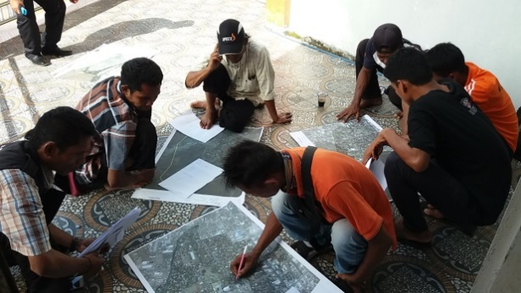
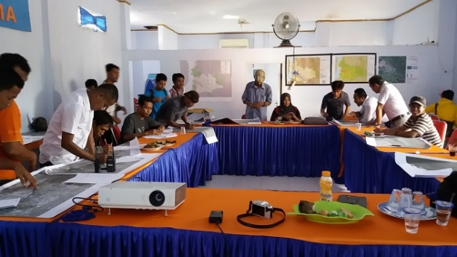
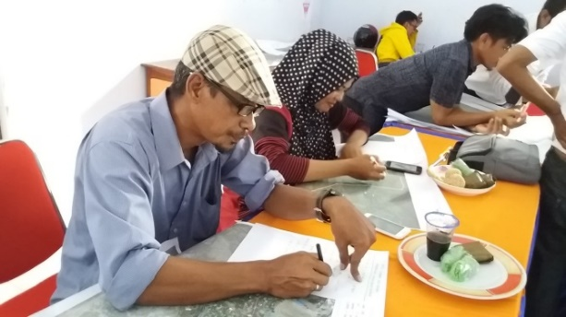
METODE PARTICIPATORY PLANNING
PARTICIPATORY RURAL APPRAISAL
Mapping and modelling
Time Lines and Trend and change analysis
Seasonal Calendars
Daily time-use analysis
Partisipatory planning, budgeting, implementation, and monitoring

Slide 33
TOP DOWN VS BOTTOM UP PLANNING
Top down planning adalah jika seluruh rencana dan keputusan dilakukan oleh institusi lebih tinggi, sedangkan institusi dibawahnya atau masyarakat sebagai pelaksana
Bottom up planning adalah jika institusi dibawah ataupun masyarakat diberikan porsi untuk menyampaikan usulan dan pendapat kepada institusi yang berada di atasnya. Sehingga pengambilan keputusan dilakukan atas kesepakatan bersama
Top down planning bersifat sentralik
Bottom up bersifat desentralik

Slide 34
terimakasih

